Slide 1
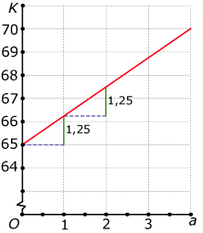
Thema Lineair verband
Grafiek, tabel, formule
Formule maken
Thema: Lineair Verband

Slide 2
Leerdoelen
Aan het eind van de paragraaf weet je:
hoe je aan een grafiek kunt zien of je te maken hebt met een lineair verband.
hoe je aan een tabel kunt zien of je te maken hebt met een lineair verband.
hoe je aan een formule kunt zien of je te maken hebt met een lineair verband.
Hoe je een lineaire formule opstelt
Thema: Lineair Verband

Slide 3
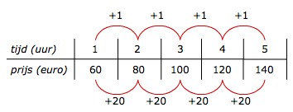
Tabel
Wat kan ik uit een tabel halen?
Startgetal (staat altijd onder 0)
Hellingsgetal (stapsgrootte per 1)
Thema: Lineair Verband; 1. Grafiek, tabel, formule

Slide 4
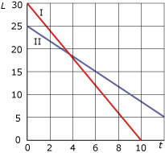
Grafiek
Wat kan ik uit een grafiek halen?
Startgetal (altijd bij 0, Y-as)
Hellingsgetal
Thema: Lineair Verband; 1. Grafiek, tabel, formule

Slide 5
Formule
Wat kan ik uit een formule halen?
Startgetal
Hellingsgetal
Thema: Lineair Verband; 1. Grafiek, tabel, formule

Slide 6
Leerdoelen
Aan het eind van de paragraaf weet je:
hoe je aan een grafiek kunt zien of je te maken hebt met een lineair verband.
hoe je aan een tabel kunt zien of je te maken hebt met een lineair verband.
hoe je aan een formule kunt zien of je te maken hebt met een lineair verband.
Hoe je een lineaire formule opstelt
Thema: Lineair Verband; 1. Grafiek, tabel, formule

Slide 7
Formule opstellen
Elke lineaire formule heeft dezelfde vorm:
Y-as= Hellingsgetal x X-as + Startgetal
Y-as= Startgetal +/- hellingsgetal x X-as
Thema: Lineair Verband; 2. Formule maken

Slide 8
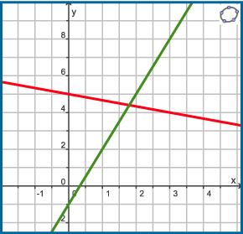
Y-as = Startgetal +/- hellingsgetal x X-as
Startgetal kun je op 2 verschillende manieren bepalen:
Uit tabel bij x=0
Uit de grafiek bij de y-as
Thema: Lineair Verband; 2. Formule maken

Slide 9
Y-as= Startgetal +/- hellingsgetal x X-as
Hellingsgetal kun je op 2 verschillende manieren bepalen:
Uit tabel (wat is de stapsgrootte?)
Uit de grafiek
Thema: Lineair Verband

Slide 10
Hoe bereken je hellingsgetal met een grafiek?
Zoek 2 punten waarvan je de waardes exact kunt aflezen
-1
3
hoogte
=
Hellingsgetal
Breedte
Dus -1:3= -0.33 of -1/3
Vul nu tot slot de waardes in: y= Startgetal +/- hellingsgetal x X-as
Thema: Lineair Verband; 2. Formule maken

Slide 11
Of op andere manier
A
B
Wat is coördinaat van punt A?
En van B? Zet dit in een tabel:
A (0;5)
B (3;4)
X | 0 | 3
Y | 5 | 4
Vul nu tot slot de waardes in: y-as= Startgetal +/- hellingsgetal x X-as

Slide 12
Of op andere manier
Nu de groene lijn!
X | 0
Y
Vul nu tot slot de waardes in: y-as= Startgetal +/- hellingsgetal x X-as

Slide 13
Leerdoelen
Aan het eind van de paragraaf weet je:
hoe je aan een grafiek kunt zien of je te maken hebt met een lineair verband.
hoe je aan een tabel kunt zien of je te maken hebt met een lineair verband.
hoe je aan een formule kunt zien of je te maken hebt met een lineair verband.
Hoe je een lineaire formule opstelt
Thema: Lineair Verband; 2. Formule maken

Slide 14
Thema Lineair verband, Vergelijking en oplossing
3. Oplossen met grafieken
4. Rekenschema’s
5. Balansmethode
Thema: Lineair Verband

Slide 15
Leerdoelen
Aan het eind van de paragraaf weet je:
wat een vergelijking is.
wat de oplossing van een vergelijking is.
hoe je een vergelijking kunt oplossen met een grafiek.
hoe je een vergelijking kunt oplossen met een terugrekenschema.
hoe je een vergelijking kunt oplossen met de balansmethode.
Thema: Lineair Verband

Slide 16
Weetjes
Lineaire formules:
Hellingsgetal positief-> stijgende lijn
Hellingsgetal negatief-> dalende lijn
Geen hellingsgetal-> horizontale lijn
Je kunt het startgetal achterhalen door 0 in de formule in te vullen (dat kan bij allerlei soorten formules, dus ook bij kwadratisch)
Bijvoorbeeld: y= 5x²-3x+15
Thema: Lineair Verband; 3. oplossen met grafieken

Slide 17
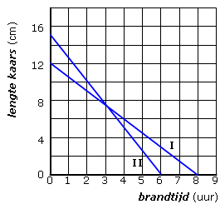
Oplossing met grafiek
Je ziet 2 formule: I en II
Wanneer zijn deze gelijk?
Hoe zie je dat?
Wanneer is kaars I gelijk aan 10 cm? En kaars 2?
Welke vergelijking hoort hierbij?
Controleer nu je antwoord!
Zou je een formule kunnen opstellen bij kaars I en II?
Kaars I: Lengte kaars=12-1.5x brandtijd
Kaars II: Lengte kaars= 15-2,5x brandtijd
Thema: Lineair Verband; 3. oplossen met grafieken

Slide 18
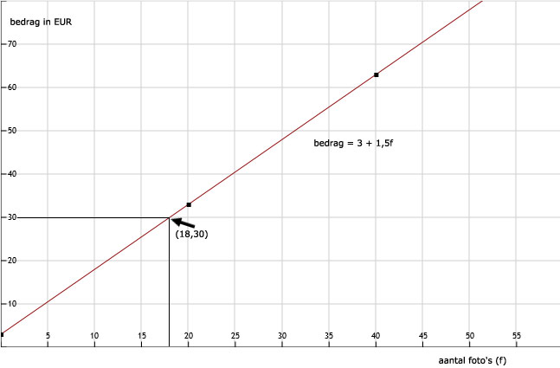
Oplossing met grafiek
Gegeven formule met grafiek:
Bedrag=3+1.5f
Wanneer is het bedrag gelijk aan 40 euro? Welke formule hoort hierbij?
Welke vergelijking kun je opstellen?
Controleer je antwoord!
Thema: Lineair Verband; 3. oplossen met grafieken

Slide 19
Oplossing met grafiek
Samengevat:
Welke formules heb je
Stel een vergelijking op
Teken in het assenstelsel of lees antwoord af
Controleer je antwoord!
Thema: Lineair Verband; 3. oplossen met grafieken

Slide 20
Leerdoelen
Aan het eind van de paragraaf weet je:
wat een vergelijking is.
wat de oplossing van een vergelijking is.
hoe je een vergelijking kunt oplossen met een grafiek.
hoe je een vergelijking kunt oplossen met een terugrekenschema.
hoe je een vergelijking kunt oplossen met de balansmethode.
Thema: Lineair Verband; 3. oplossen met grafieken

Slide 21
Oplossen met rekenschema (pijlenketting)
Formule: Ritprijs= 4 x afstand+5
Ritprijs = 31 Euro,
Wat was de afstand?
Afstand Ritprijs
Afstand Ritprijs
Stel vergelijking op
Maak rekenschema bij formule
Los vergelijking op met terugrekenschema
Controleer je gevonden antwoord
Thema: Lineair Verband; 4. rekenschema’s

Slide 22
Oplossen met rekenschema (pijlenketting)
Oefenen:
32=5a+7
Hoe groot is a?
-12=4a+4
Hoe groot is a?
Stel vergelijking op
Maak rekenschema bij formule
Los vergelijking op met terugrekenschema
Controleer je gevonden antwoord
Thema: Lineair Verband; 4. rekenschema’s

Slide 23
Leerdoelen
Aan het eind van de paragraaf weet je:
wat een vergelijking is.
wat de oplossing van een vergelijking is.
hoe je een vergelijking kunt oplossen met een grafiek.
hoe je een vergelijking kunt oplossen met een terugrekenschema.
hoe je een vergelijking kunt oplossen met de balansmethode.
Thema: Lineair Verband; 4. rekenschema’s

Slide 24
Oplossen met rekenschema (pijlenketting)
Formules: Ritprijs= 4 x afstand+5
Ritprijs = 3x afstand + 1
Wat was de afstand?
Stel de vergelijking op
Kan ik nu een rekenschema opstellen?
Thema: Lineair Verband; 5. Balansmethode

Slide 25
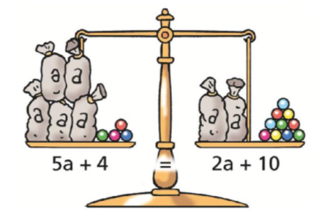
Oplossen van een vergelijking
Thema: Lineair Verband; 5. Balansmethode

Slide 26
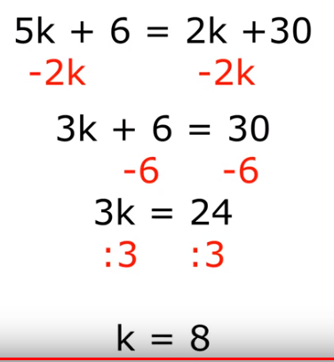
Oplossen van een vergelijking
Thema: Lineair Verband; 5. Balansmethode

Slide 27
Oplossen van een vergelijking
(Altijd beginnen met laagste letter)
Thema: Lineair Verband; 5. Balansmethode

Slide 28
Oplossen met balansmethode
4x+5=2x+10
-2x -2x
2x+5= 10
-5 -5
2x= 5
:2 :2
x= 2.5
Verwijder de x aan de rechterzijde
Verwijder getal aan linkerzijde
Deel door getal voor de x
Noteer uitkomst met x=??
Controleer je antwoord!
Thema: Lineair Verband; 5. Balansmethode

Slide 29
Leerdoelen
Aan het eind van de paragraaf weet je:
wat een vergelijking is.
wat de oplossing van een vergelijking is.
hoe je een vergelijking kunt oplossen met een grafiek.
hoe je een vergelijking kunt oplossen met een terugrekenschema.
hoe je een vergelijking kunt oplossen met de balansmethode.
Thema: Lineair Verband; 4. rekenschema’s

